Slide 1
第8课 你可以给我她的手机号吗
Dì-bā kè nǐ kěyǐ gěi wǒ tāde shǒujī hào ma
1
山东大学

Slide 2
生词
晚会 wǎnhuì N evening party;evening show
班 bān N class
女生 nǚshēng N female students
首 shǒu M a measure word for songs and poems
长 zhǎng V to look like
头发 tóufa N hair
眼睛 yǎnjing N eye
声音 shēngyīn N voice
好听 hǎotīng Adj pleasant to hear
帽子 màozi N hat
应该 yīnggāi OpV should
聪明 cōngmíng Adj smart, clever
自学 zìxué V self-taught
一会儿 yíhuìr Q a little while;
in a moment
语法
能愿动词：应该（1）
The optative verb “应该”(1)
数量词：一会儿
The quantifier “一会儿”

Slide 3
生词
WORDS

Slide 4
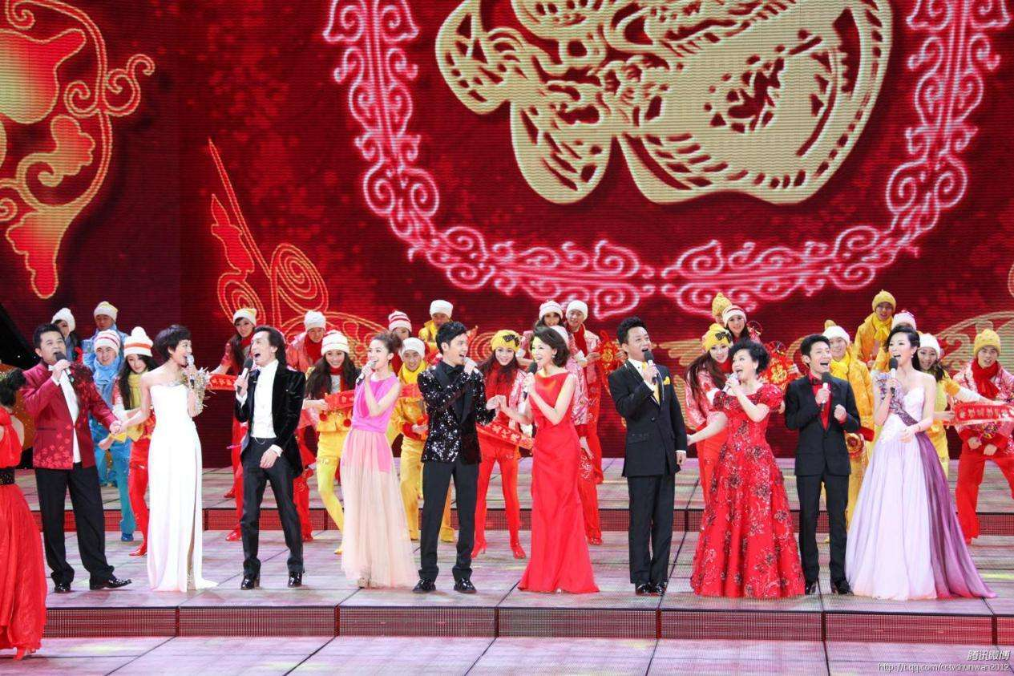
晚会
N
昨天的晚会特别好看！
你参加过什么晚会？

Slide 5
班
女生
N
N
这是一个班的学生。
这个班有几个女生？几个男生？
Notes:
http://xsj.699pic.com/tupian/0a7z1s.html?from=26

Slide 6
首
M
一首歌
一首中文歌/英文歌
Notes:
http://img95.699pic.com/xsj/05/nj/sa.jpg!/fw/700/watermark/url/L3hzai93YXRlcl9kZXRhaWwyLnBuZw/align/southeast

Slide 7
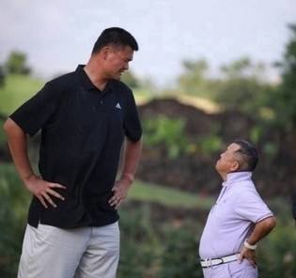
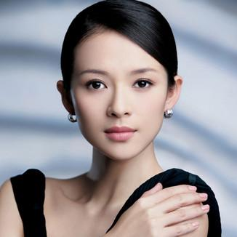
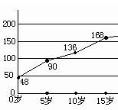
长
可爱
帅
漂亮
V
长得很高
她长得非常漂亮。
孩子长高了。
孩子长得越来越高了。

Slide 8
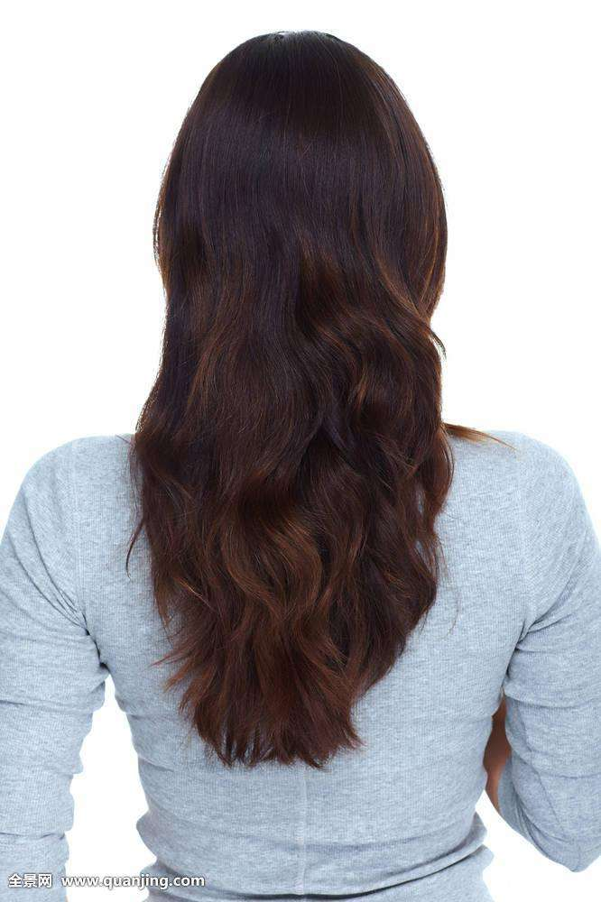
头发
N
长着 + N
黑头发
黄头发
长头发

Slide 9
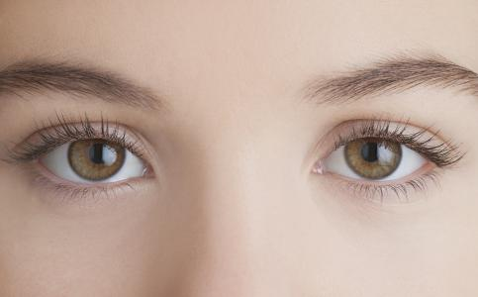
眼睛
N
一双眼睛
一双大眼睛
妹妹长着一双黑色的大眼睛。

Slide 10
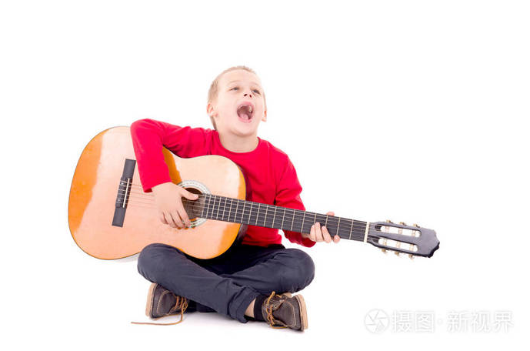
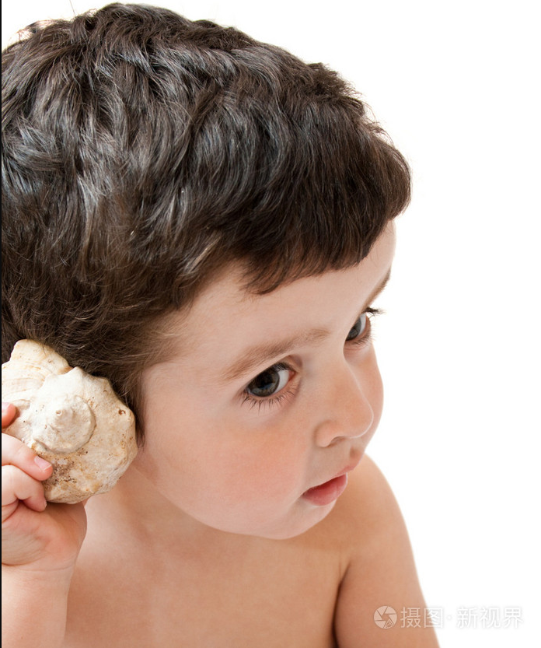
声音
好听
N
Adj
听声音
声音很小/大。
他的声音很好听。
他唱歌唱得特别好听。
汉语听起来挺好听的。
好看
好吃
好喝
好用
好玩儿
Notes:
http://img95.699pic.com/xsj/02/nz/z5.jpg!/fw/700/watermark/url/L3hzai93YXRlcl9kZXRhaWwyLnBuZw/align/southeast

Slide 11
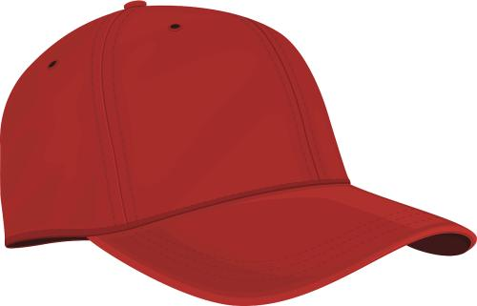
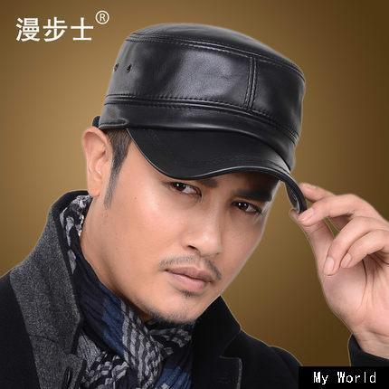
帽子
N
一个帽子
戴帽子
他戴着一个黑帽子。

Slide 12
聪明
Adj
他是一个聪明的孩子！
她的女儿又漂亮又聪明。
Notes:
http://img95.699pic.com/xsj/0q/s3/a5.jpg!/fw/700/watermark/url/L3hzai93YXRlcl9kZXRhaWwyLnBuZw/align/southeast

Slide 13
自学
V
自学汉语/法语
她最近正在自学法语。
你自学过什么？

Slide 14
语法
GRAMMAR

Slide 15
能愿动词：应该（1） The optative verb “应该”(1)
（他早上7点的火车）他现在应该到北京了。
我的家人现在应该正在睡觉呢。
A：我看到一个漂亮的女生，长头发，大眼睛，高个子，你知道是谁吗？
B：应该是米雪。

Slide 16
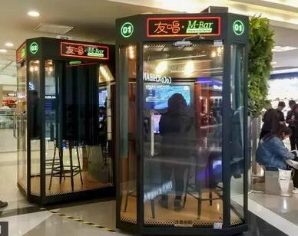
数量词：一会儿 The quantifier “一会儿”
Q
我有点儿累，想休息一会儿。
我想去洗手间，你等我一会儿。
我昨天跟朋友唱了(一)会儿歌。

Slide 17
数量词：一会儿 The quantifier “一会儿”
A：现在去吃饭吗？
B：我不太饿，一会儿去吧！
A：我一会儿想去超市，你去吗？
B：好啊。那我先回宿舍放包。
A：好，一会儿见！
稍等，一会儿就回来！
Q

Slide 18
小结
SUMMARY

Slide 19
生词
晚会 wǎnhuì N evening party;evening show
班 bān N class
女生 nǚshēng N female students
首 shǒu M a measure word for songs and poems
长 zhǎng V to look like
头发 tóufa N hair
眼睛 yǎnjing N eye
声音 shēngyīn N voice
好听 hǎotīng Adj pleasant to hear
帽子 màozi N hat
应该 yīnggāi OpV should
聪明 cōngmíng Adj smart, clever
自学 zìxué V self-taught
一会儿 yíhuìr Q a little while;
in a moment
语法
能愿动词：应该（1）
The optative verb “应该”(1)
数量词：一会儿
The quantifier “一会儿”

Slide 20
